Slide 1

代码分层设计

Slide 2
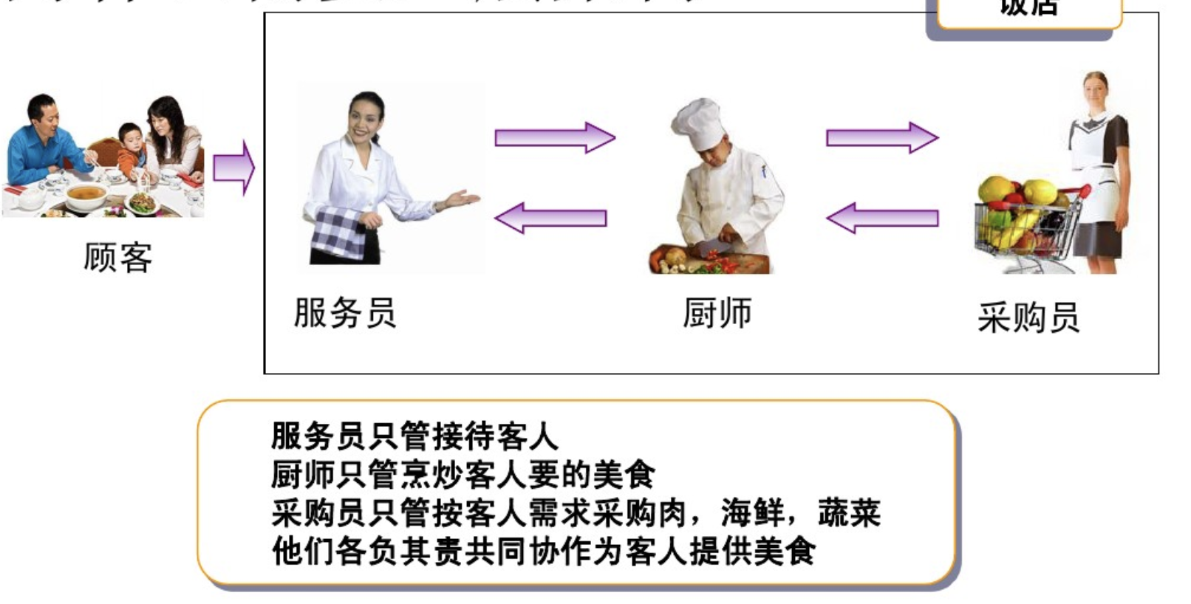
初步了解

Slide 3
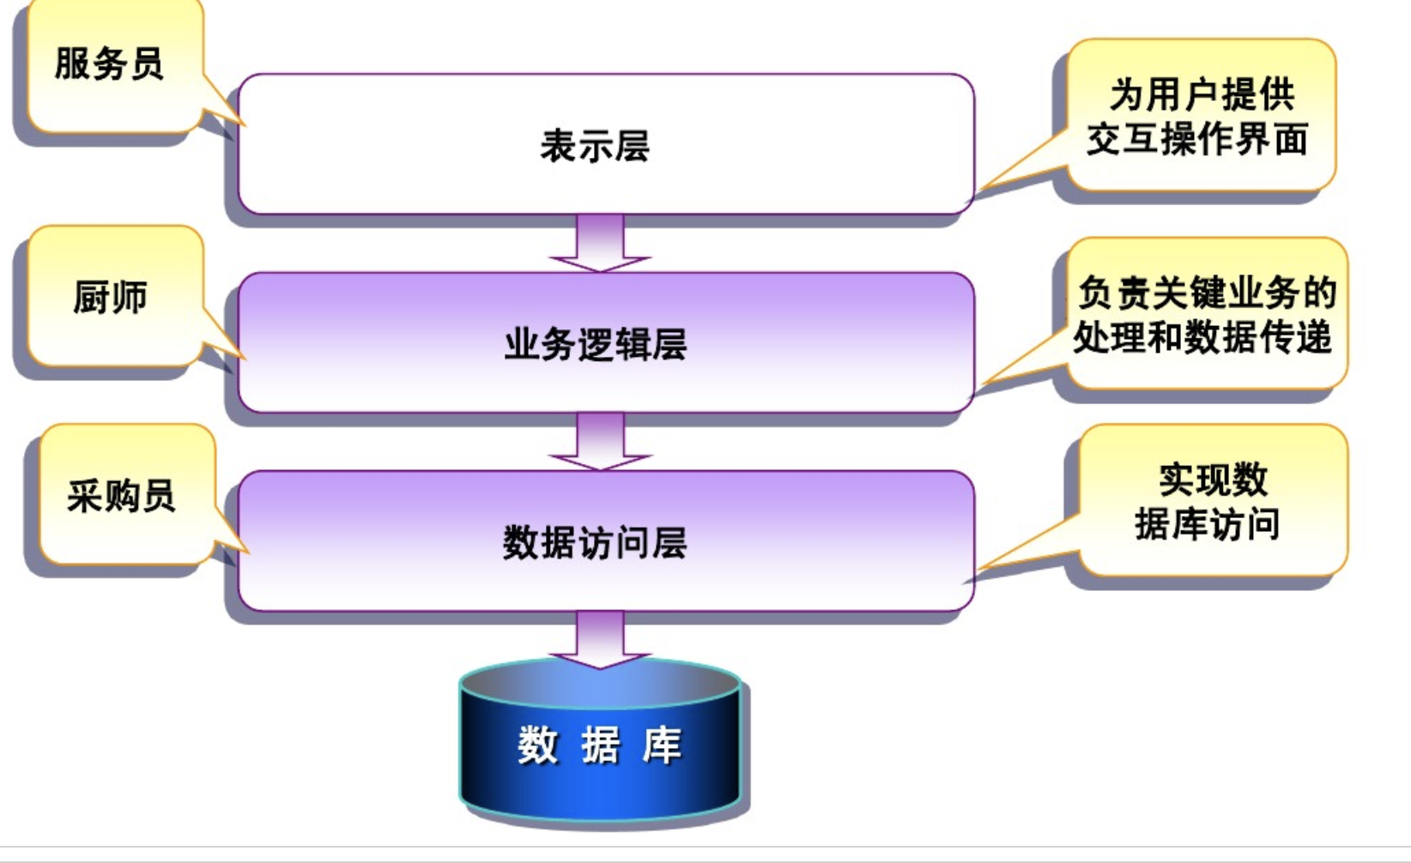
初步了解

Slide 4
软件三(多)层架构
三层结构包含：表示层（UI），业务逻辑层（BLL），数据访问层（DAL)
dal：对原始数据的操作，而不是数据库（还有些是文件），具体为业务逻辑层或表示层提供数据服务。
  如select，update，delete，如果还有orm，
    就还有了数据表之间的映射。orm其实只是对数据库操作的辅助工具。
bll：主要负责对数据层的操作。起到了数据交换中承上启下的，也就是说把一些数据层的操作进行组合，
运算，过滤等等操作返回给ul层。
uI：主要对用户的请求接受，以及数据的返回。如果逻辑层相当的强大，无论表现层如何定义或更改，
逻辑层都能完善的提供服务。

Slide 5
软件三(多)层架构
优点
代码 “高内聚，低耦合”，即解耦。
层次分明，可扩展性好，代码重用
降低了系统间的依赖，后期维护容易
缺点
性能有所影响，毕竟要多层传递，
多层传递，重复的工作
写起来太麻烦
案例
ssh,ssm

Slide 6
mvc（是模型(model)－视图(view)－控制器(controller)的缩写
）
Model（模型）是应用程序中用于处理应用程序数据逻辑的部分
View（视图）是应用程序中处理数据显示的部分。
Controller（控制器）是应用程序中处理用户交互的部分。
案例
Struts, zf, tp
Notes:
模板来自于 http://meihua.docer.com/

Slide 7
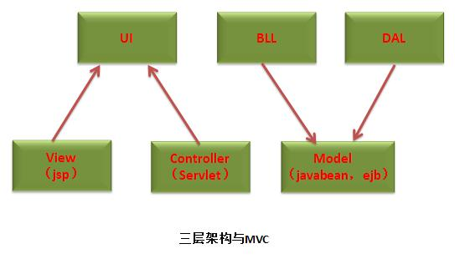
区别
都是在分层，但是侧重点不同
三层是针对整个业务分层，目的即为了“高内聚，低耦合”的思想。
三层中没有controller的概念。
mvc是针对页面分层
严格说mvc只是针对UI层进行分层的

Slide 8
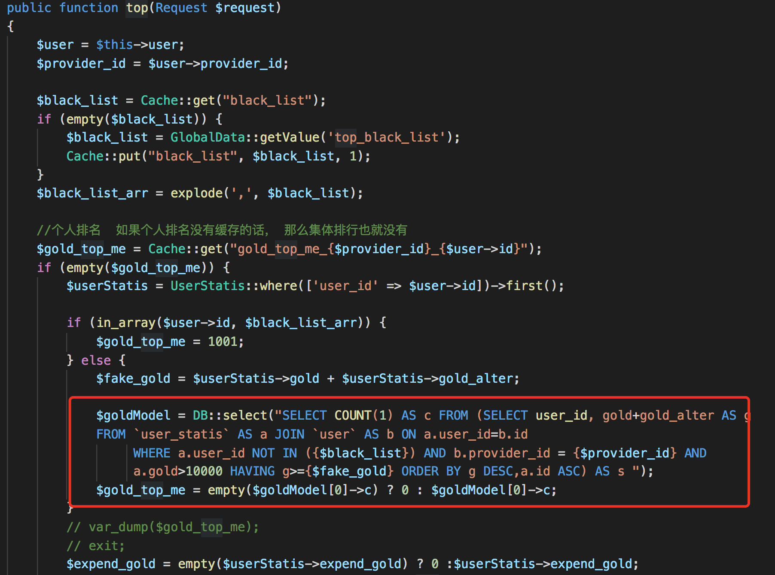
举例：
这种代码是在控制层之间调用sql语句进行查询
假如后台也有个这样的需求，需要实时获取榜单，难道一样将这个语句写入到admin/userController里吗？
一种方法是将这种业务之间丢到UserModel里去，这是业务不复杂，完全可以，也符合设计理念
但是若业务较负责，多个业务相互交互，有队列，缓存，第三方api等等，会导致model庞大，难以维护，
违反了oop职责单一原则。

Slide 9
分层设计原则
上层依赖下一层，依赖关系不能跨层
下层不能调用上一层
下层不依赖上层
各个层次界限分明
尽量使用接口实现，依赖接口不依赖具体实现类

Slide 10
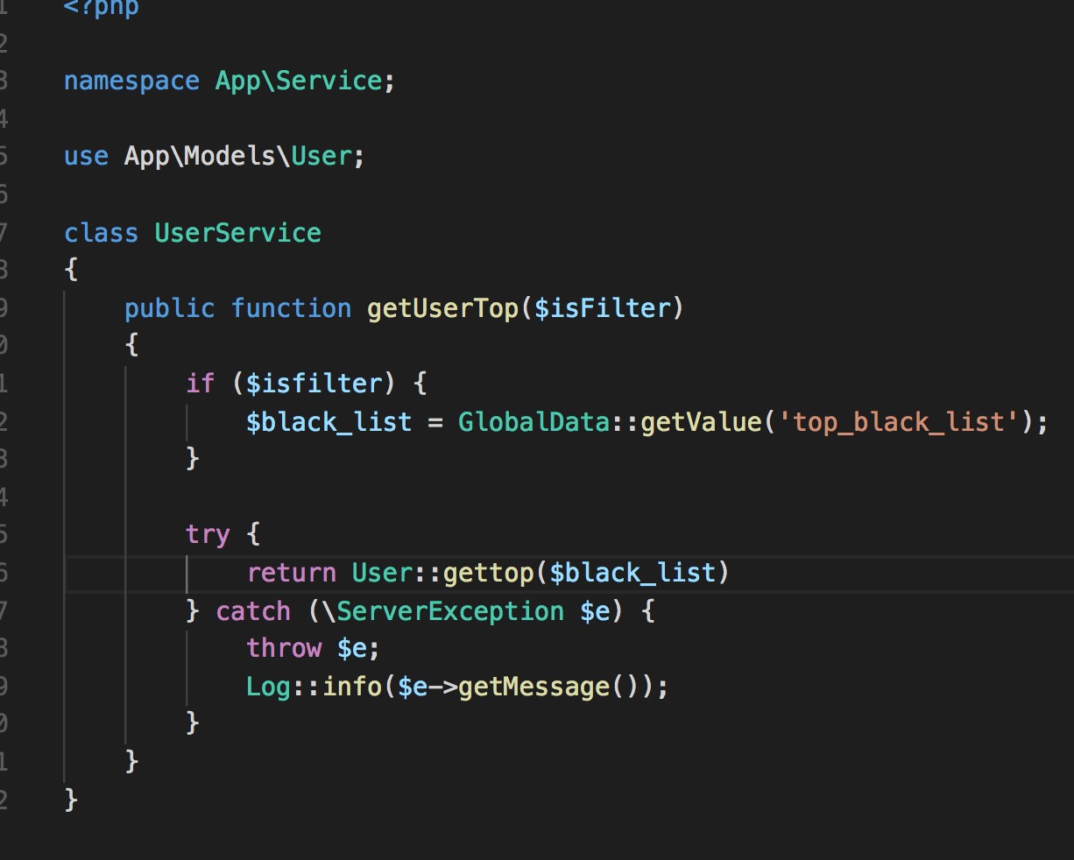
如何实现分层，将用户user业务单独放置在业务层去处理：
model层只进行sql语句查询
controlle层不要参杂业务逻辑，只进行对用户输入的数据进行交验

Slide 11
Laravel5 ？model层不见了？原因？
laravel有没有当项目庞大时，类似的分层结构方案？
有的，repository：概述http://laravelacademy.org/post/3063.html
题外话
symfony框架更灵活些，使用yml文件进行配置服务，也就是配置service，
  使用oop基本设计原则中的依赖倒置原则，laravel研究的少，不太清楚这块怎么做的。

